Slide 1

LoRA 与量化压缩变体
LoRA: Low-Rank Adaptation & Quantized Variants
张宸浩 张健翔 李睿 李盛鹏 崔皓哲
同济大学 · 中文信息处理

Slide 2
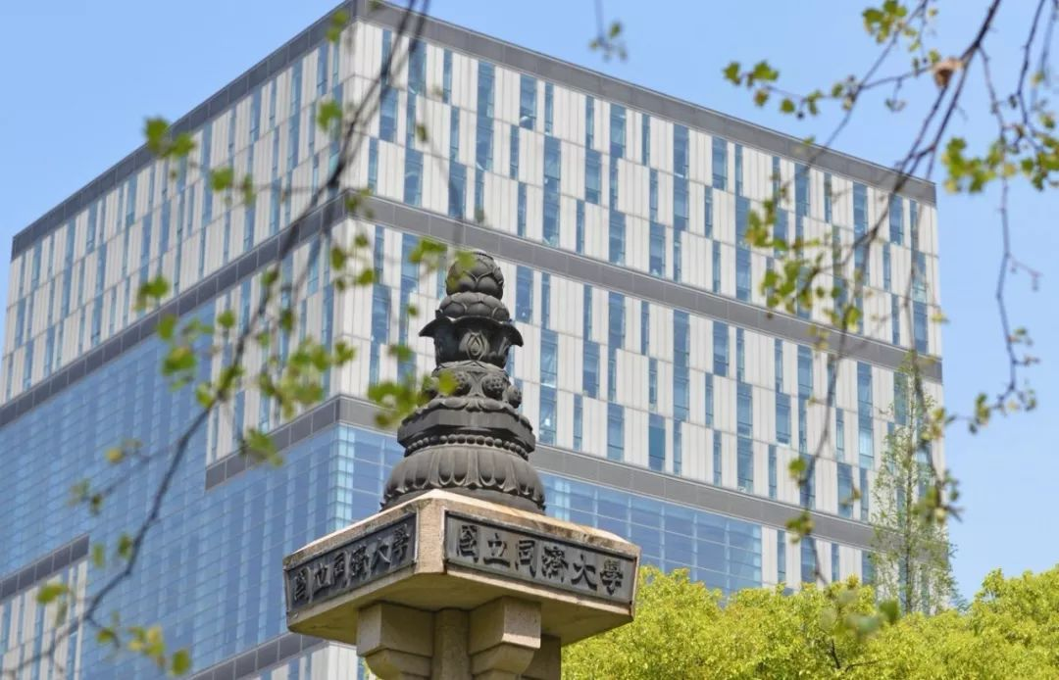

01
基本概念
目录
02
关系图谱
03
常用算法
04
典型案例

Slide 3
PART 01
基本概念

Slide 4
基本概念
为什么需要 LoRA？——全参数微调的困境
全参数微调（Full Fine-Tuning）会更新模型的全部参数。当模型规模来到千亿级，这条路会带来三大代价：
存储爆炸
1750 亿参数
①
每个下游任务都要保存一份完整模型副本，存储需求巨大。
GPT-3 175B模型
模型检查点需要约350GB存储空间
显存不足
②
训练时需要为全部参数额外保存梯度与优化器状态，普通显卡无法满足需求。
生活类比
模型部署成本
为了改一句话，就把整本书重印一遍——代价过大。
LoRA的思路：只贴一张便利贴。
③
多任务、多用户部署时，成本随模型规模成倍膨胀。

Slide 5
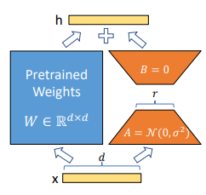





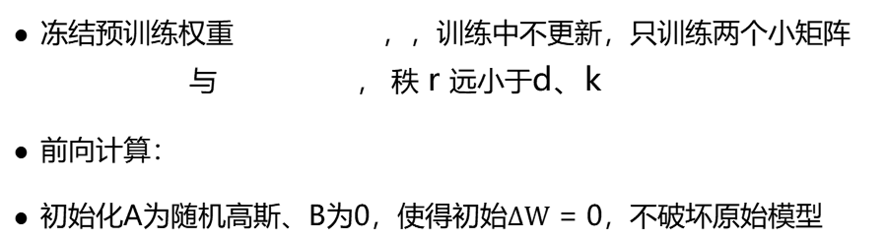
基本概念
核心思想：用「低秩矩阵」表示参数更新
冻结原始权重，只学习一个小补丁 ΔW= B · A
冻结预训练权重 ，，训练中不更新，只训练两个小矩阵 与 ， 秩 r 远小于d、k
前向计算：
初始化A为随机高斯、B为0，使得初始$∆W$ = 0，不破坏原始模型
直觉：大模型在特定任务上具有极高的参数冗余。LoRA 的本质是绕过海量的非核心维度，在低维子空间内，精准锁定驱动任务适配的关键更新方向。
[1]Hu E J, Shen Y, Wallis P, et al. Lora: Low-rank adaptation of large language models[J]. Iclr, 2022, 1(2): 3.

Slide 6
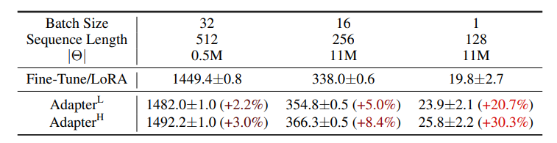
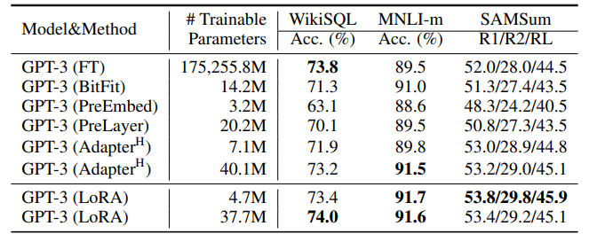
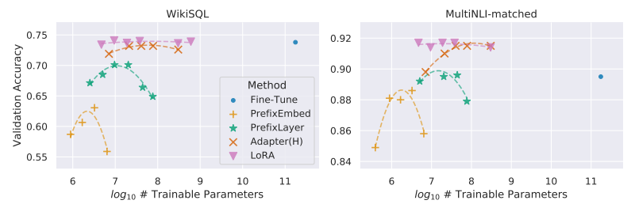
基本概念
LoRA 的四大优势
极低的推理延迟
极低参数+高性能
GPT-2 上的推理延迟对比
在最大的 GPT-3 175B 模型上的实测结果
高稳定性与效率
训练资源与存储极致压缩
参数规模与模型准确率的对应关系
显存降低70% 存储空间降低10000倍
1.2TB->350GB 350GB->35MB
[1]Hu E J, Shen Y, Wallis P, et al. Lora: Low-rank adaptation of large language models[J]. Iclr, 2022, 1(2): 3.

Slide 7
PART 02
关系图谱
Notes:
下面就是说机器学习应该怎么做

Slide 8
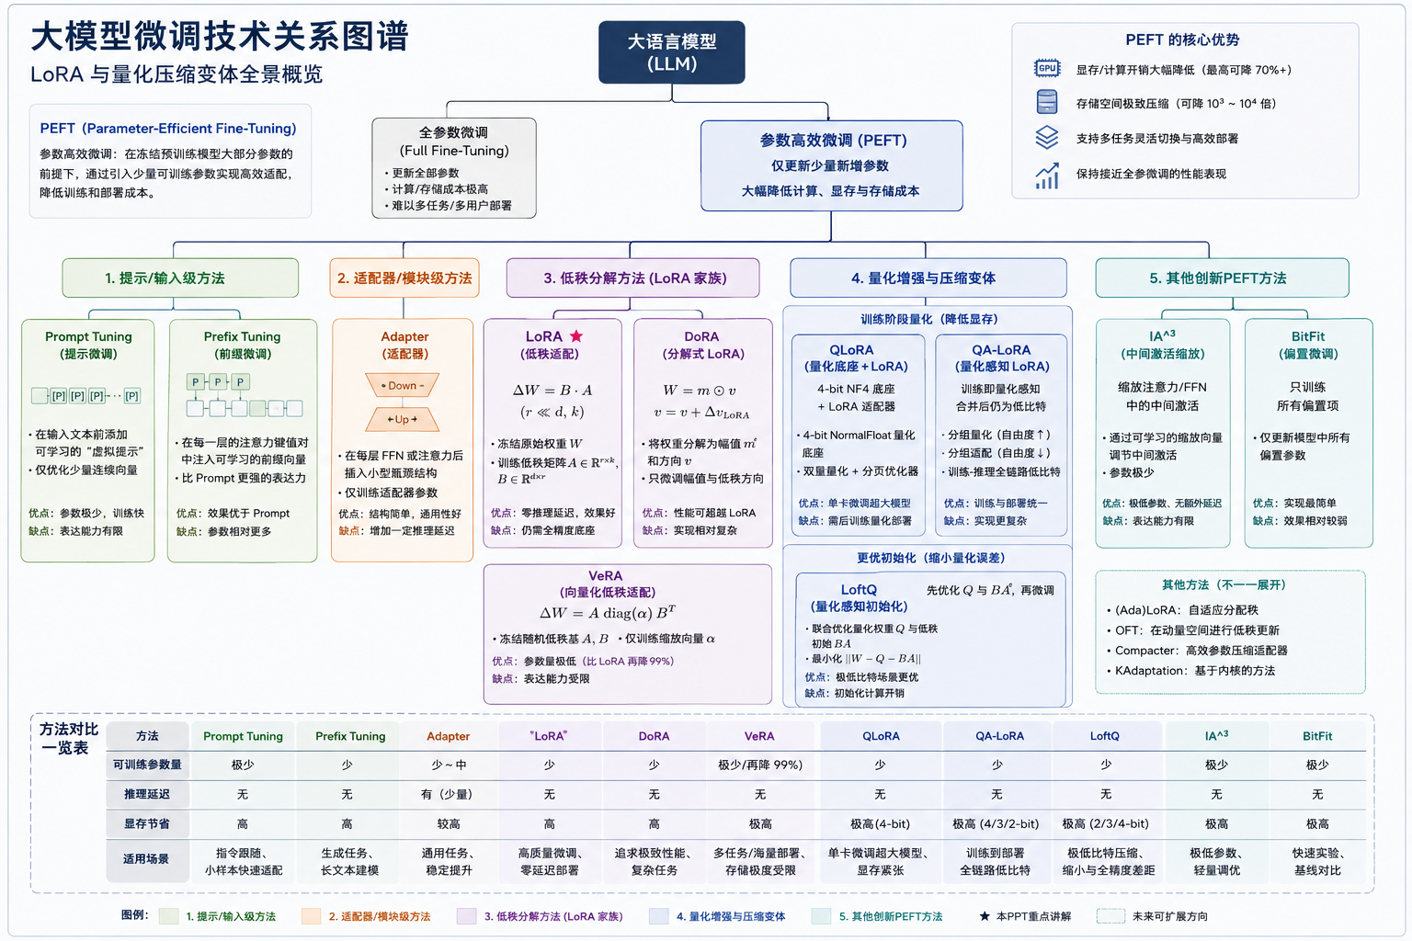

Slide 9
PART 03
常用算法
Notes:
下面就是说机器学习应该怎么做

Slide 10
常用算法
本节方法总览与适用范围
方法 | 核心思路 | 精度/压缩 | 适用范围
LoRA | 冻结权重，只训练低秩矩阵 | FP16/BF16 | 显存充足，追求高质量，零延迟部署
QLoRA | 把底座量化为4-bit，再训练LoRA适配器 | 4-bit（NF4） | 显存紧张，想在单卡上微调超大模型
QA-LoRA | 量化感知训练，合并后模型仍然是量化的 | 训练、推理均为低比特 | 既要节约显存，又要量化部署
LoftQ | 更优的量化+低秩初始化 | 低比特（2-4bit） | 极低比特场景，缩小与全精度的差距
DoRA | 将权重分解为幅值和方向，只微调幅值和低秩方向矩阵 | FP16/BF16 | 追求接近甚至超越全量微调的性能表现
VeRA | 冻结一对全局共享的随机低秩矩阵，只训练微小的缩放向量 | 极低参数量（比 LoRA 再降 99%） | 多任务部署、存储极其受限、超大规模参数微调

Slide 11
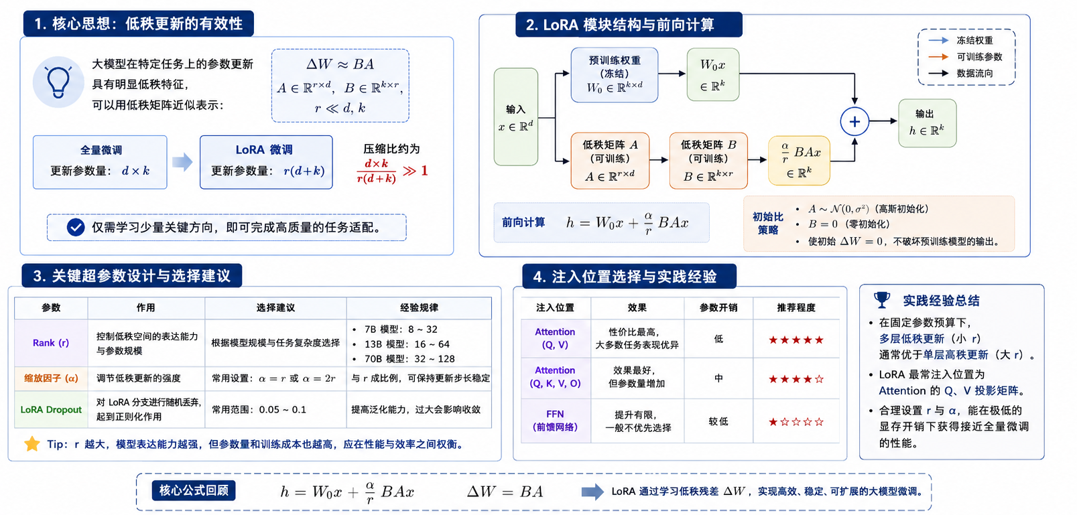
常用算法
① 原始 LoRA：实现高效适配的关键设计
秩 r是 LoRA 矩阵的中间维度，它直接决定了微调时需要训练的参数规模以及权重更新的复杂度
[1]Hu E J, Shen Y, Wallis P, et al. Lora: Low-rank adaptation of large language models[J]. Iclr, 2022, 1(2): 3.

Slide 12
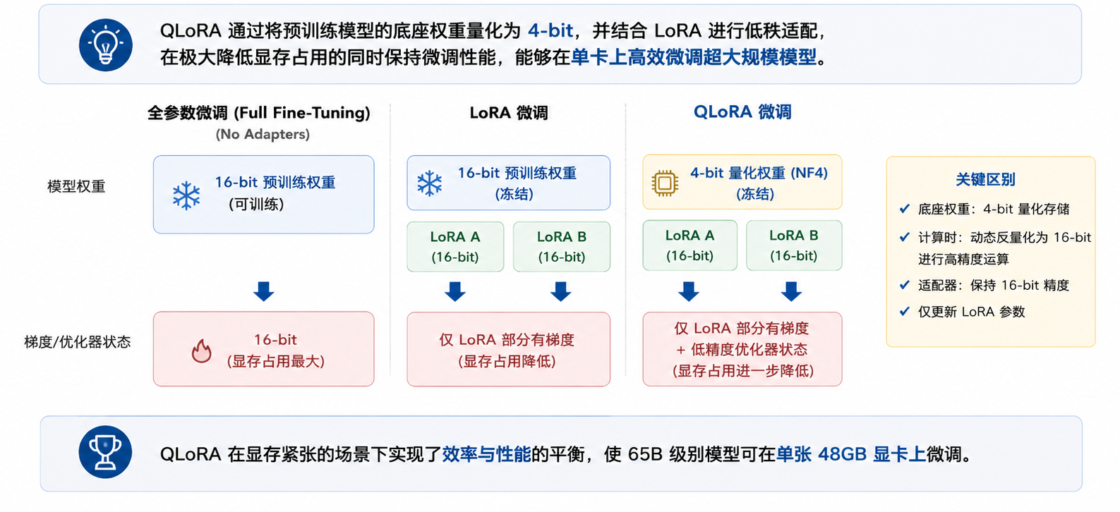
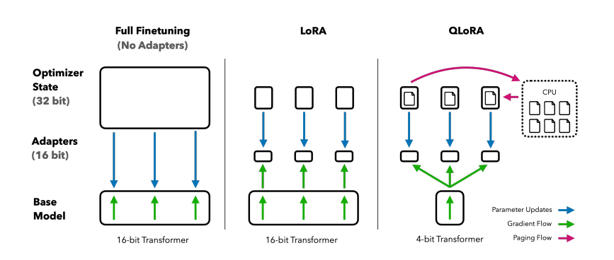
常用算法
② QLoRA：量化底座与低秩适配的深度融合
原生 LoRA 在微调超大规模模型时显存门槛依然过高
这里的“16-bit Transformer”是指大模型每个权重数值都采用16位的半精度浮点数来表示。对于一个65B规模的模型，仅载入这部分被冻结的预训练权重就需要约130GB的显存。在图中LoRA的架构里，整个底座都是16-bit的，虽然它在微调时不接受梯度更新，但它像一块“沉重的基石”始终占据着绝大部分显存。
QLoRA架构中，底座被压缩为4-bit，而上方的Adapters则保持16-bit以确保训练的高精度。数据在前向计算时，4-bit的底座权重会根据需要瞬时反量化回16-bit进行高精度矩阵运算，计算完成后立即释放并变回4-bit存储。
[2]Dettmers T, Pagnoni A, Holtzman A, et al. Qlora: Efficient finetuning of quantized llms[J]. Advances in neural information processing systems, 2023, 36: 10088-10115.

Slide 13
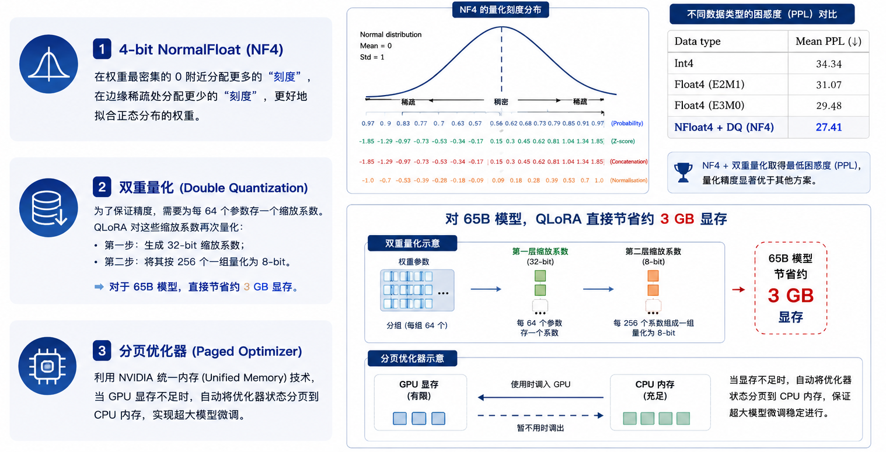
常用算法
② QLoRA 的核心实现：三大创新点
[2]Dettmers T, Pagnoni A, Holtzman A, et al. Qlora: Efficient finetuning of quantized llms[J]. Advances in neural information processing systems, 2023, 36: 10088-10115.

Slide 14

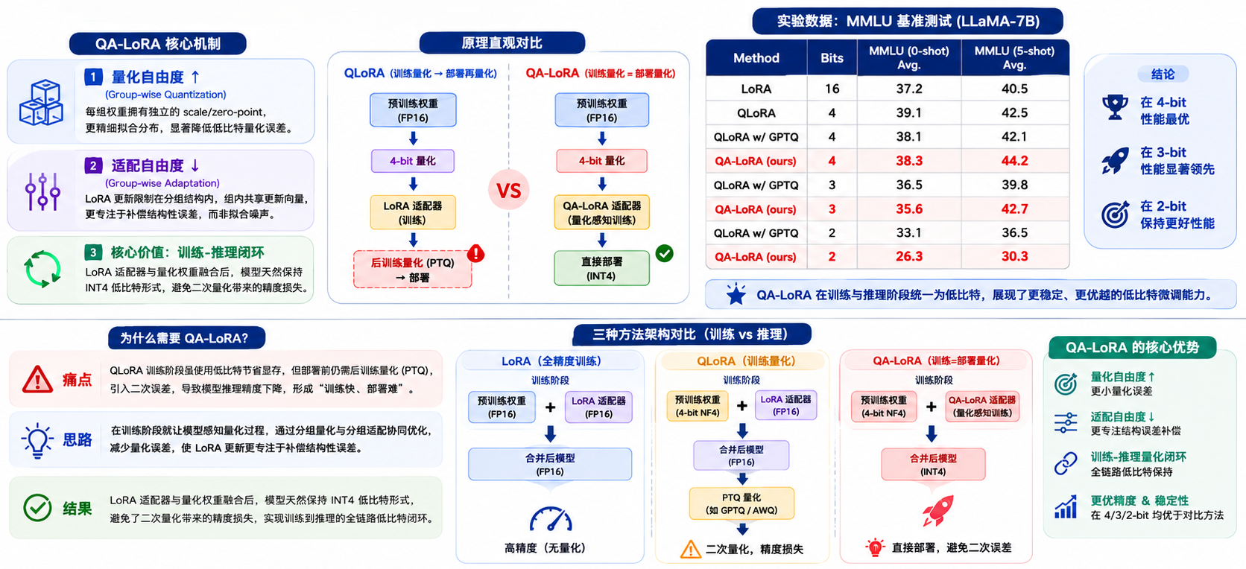
常用算法
③ QA-LoRA：让「训练量化」与「部署量化」统一
[3] Xu, Y., Xie, L., Gu, X., et al. QA-LoRA: Quantization-Aware Low-Rank Adaptation of Large Language Models[J]. ICLR, 2024.
Notes:
大家好，我们来看QA-LoRA。它主要解决了QLoRA的一个痛点。QLoRA训练时用4-bit很省显存，但训练完合并模型后，权重又变回FP16了。如果想部署低比特模型，还得再做一次量化，这会损失精度。QA-LoRA的目标就是让训练和部署都用低比特。左边的流程图展示了QLoRA的繁琐过程，而右边QA-LoRA的流程就非常简洁，训练完直接就是一个可以部署的INT4模型。所以说，QA-LoRA是一个真正面向部署的算法。

Slide 15
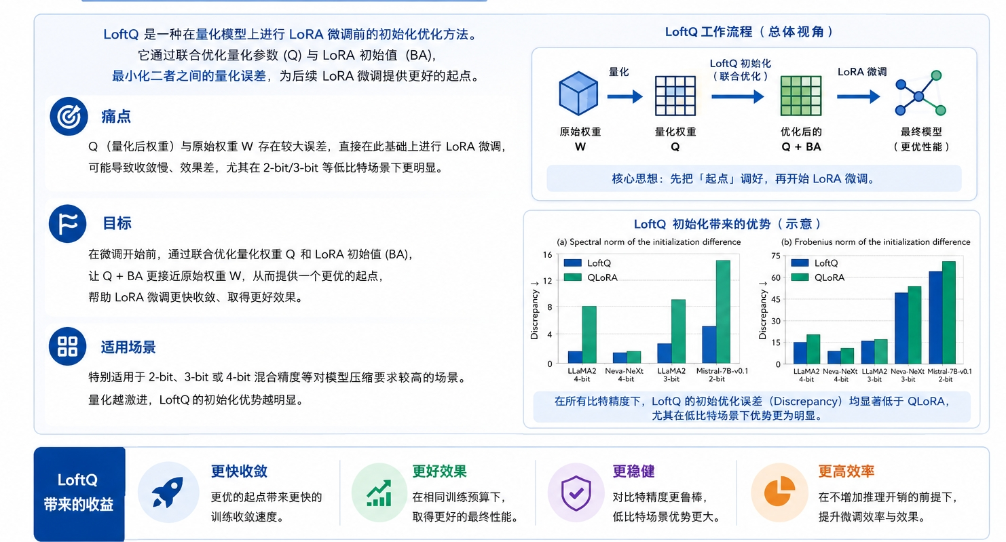
常用算法
④ LoftQ：先把「起点」调好，再开始 LoRA 微调
[4] Li, Y., Yu, Y., Liang, C., et al. LoftQ: LoRA-Fine-Tuning-Aware Quantization for Large Language Models[J]. International Conference on Learning Representations (ICLR), 2024.
Notes:
接下来我们看LoftQ。它解决的是QLoRA在极低比特下的一个问题。QLoRA的起点不好，它先把模型压缩成低比特，然后让LoRA从0开始学，这导致起点就有很大误差。LoftQ做的就是优化这个起点。它通过联合搜索，找到一组更好的量化权重Q和LoRA初始值BA，让它们加起来更接近原始模型。这样，微调就从一个更高的起点开始。LoftQ不改变训练过程，只改变起点，特别适合在2-bit、3-bit这种极端压缩场景下使用。

Slide 16
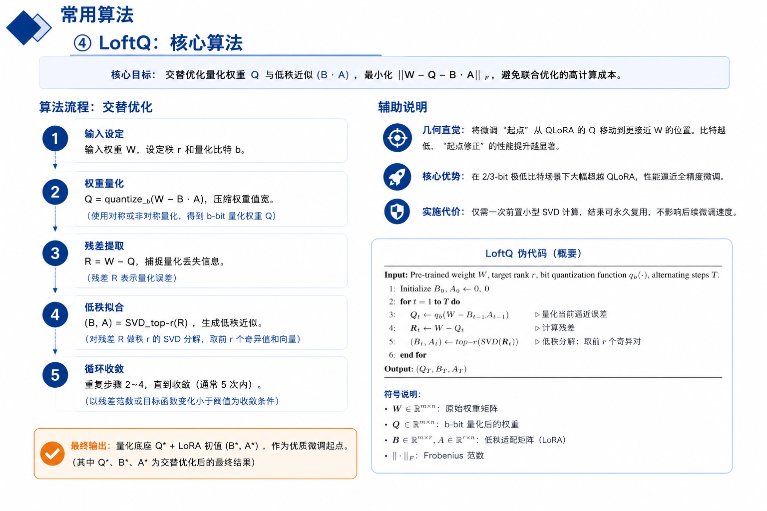
常用算法
④ LoftQ：核心算法
[4] Li, Y., Yu, Y., Liang, C., et al. LoftQ: LoRA-Fine-Tuning-Aware Quantization for Large Language Models[J]. International Conference on Learning Representations (ICLR), 2024.
Notes:
LoftQ的算法流程非常清晰。它通过一个迭代过程来优化起点。第一步，输入原始权重。第二步，做量化。第三步，计算原始权重和量化权重的残差。第四步，用SVD分解这个残差，得到一个低秩近似，也就是LoRA的初始值。第五步，用新的LoRA值再去做量化，循环往复。右边的几何直觉图很形象，LoftQ就是把微调的起点从Q拉到了离W更近的地方。这个方法的优势是在极低比特下效果提升非常明显，代价只是一次离线的预处理计算，不影响后续的微调速度。

Slide 17
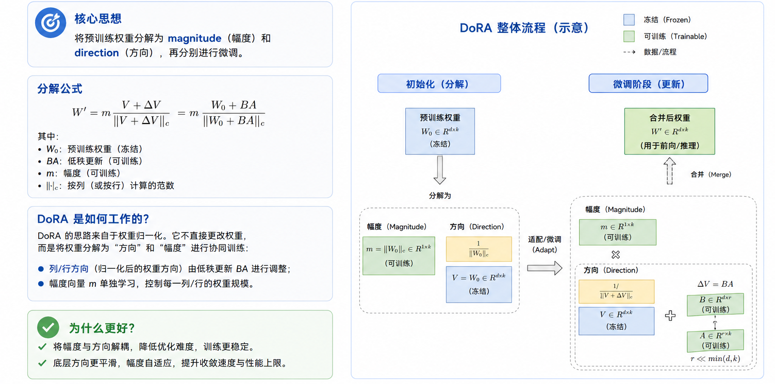
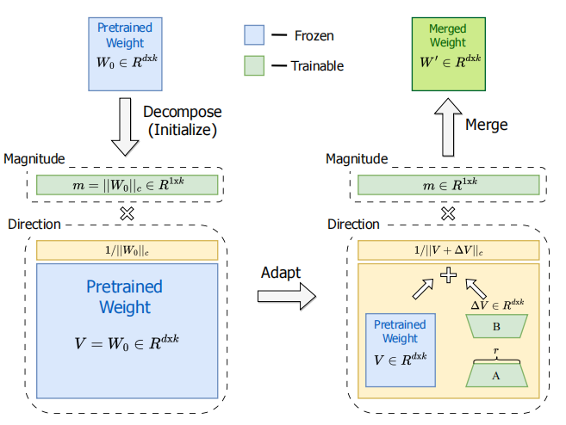

常用算法
DoRA：权重分解
核心思想：将预训练权重分解为 magnitude 和 direction，再分别进行微调。
DoRA 的思路来自于权重归一化。它不直接更改权重，而是将权重分解为“方向”和“幅度”进行连携训练。DoRA 将各列向量的模长分离出来作为一个可训练的幅值向量，而原本的权重矩阵则转化为只控制向量角度的方向矩阵，在微调过程中，幅值向量被直接作为可训练参数进行微调。
• 权重分解会对梯度进行缩放和投影。
• 因此 Direction 的低秩更新会比原始 LoRA 更稳定。
[5]Liu S Y, Wang C Y, Yin H, et al. Dora: Weight-decomposed low-rank adaptation[C]//Forty-first International Conference on Machine Learning. 2024.

Slide 18
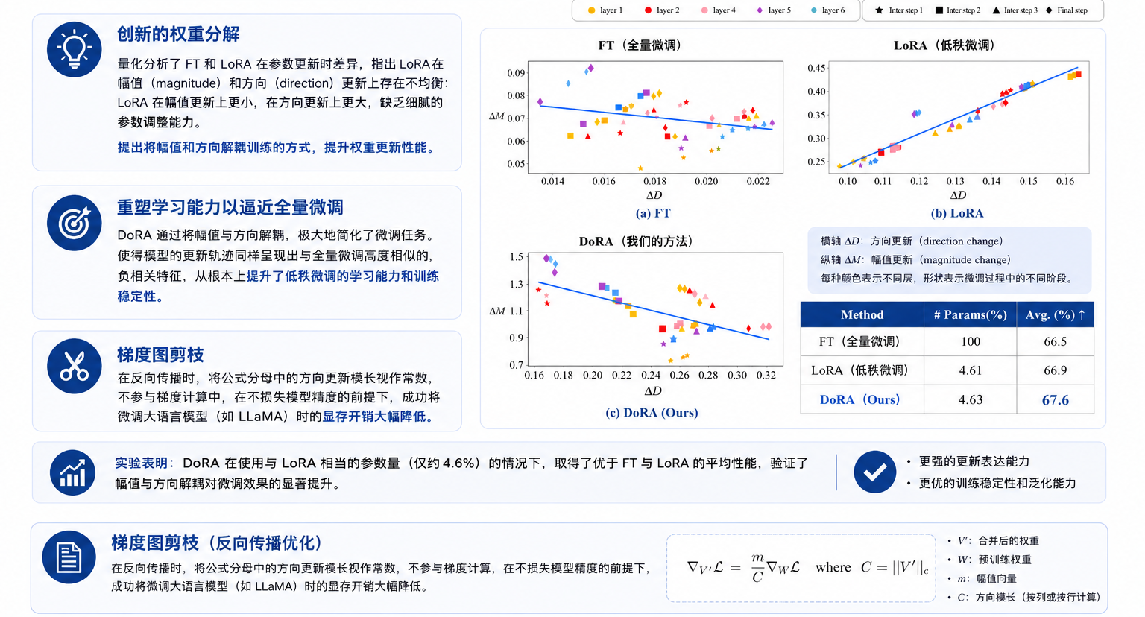
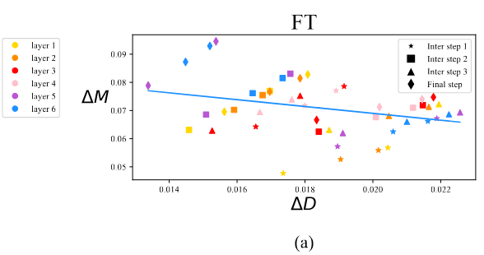
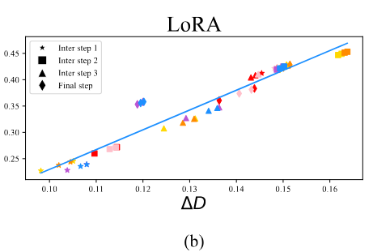
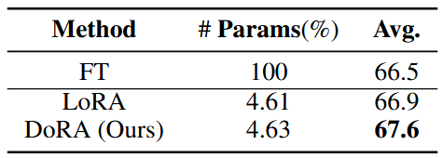
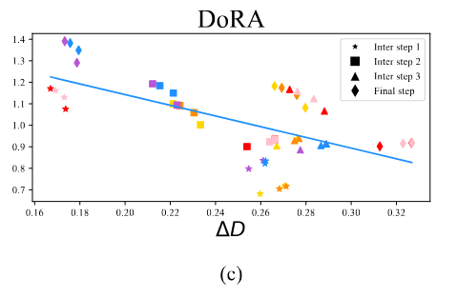

常用算法
DoRA：创新点
创新的权重分解
量化分析了FT和LoRA在参数更新时差异，指出LoRA幅值和方向更新同增同减，缺乏更细腻的参数调整能力。提出将赋值和方向解耦训练的方式来提高权重更新性能。
重塑学习能力以逼近全量微调
DoRA 通过将幅值与方向解耦，极大地简化了微调任务。使得模型的更新轨迹同样呈现出与全量微调高度相似的负相关特征 ，从根本上提升了低秩微调的学习能力和训练稳定性 。
梯度图剪枝
在反向传播时，将公式分母中的方向更新模长视作常数，不参加梯度计算中，在不损失模型精度的前提下，成功将微调大语言模型（如 LLaMA）时的显存开销大幅降低。
[5]Liu S Y, Wang C Y, Yin H, et al. Dora: Weight-decomposed low-rank adaptation[C]//Forty-first International Conference on Machine Learning. 2024.

Slide 19
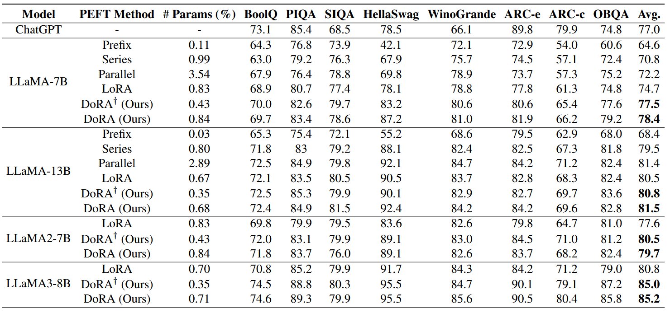
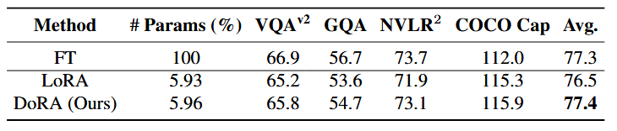
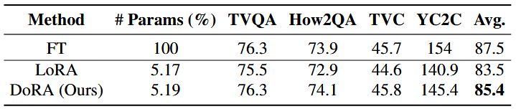
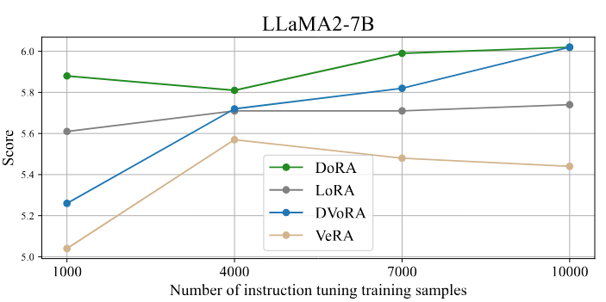
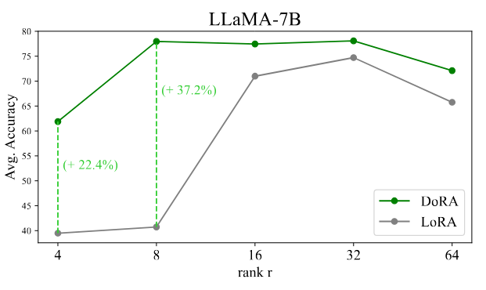
常用算法
DoRA 的表现
在commonsense reasoning数据集上，DoRA 性能稳超LoRA，且逼近全量微调的水平。
在 VL-BART 模型的图像-文本理解任务中，DoRA 性能超过 LoRA 近 1% 并达到了全量微调的水平 ；在视频-文本理解任务中，更超出 LoRA 约 2% 。展现了模型通用性和强大的泛化能力。
DoRA 不仅更强，而且在不同设置下都更稳
[5]Liu S Y, Wang C Y, Yin H, et al. Dora: Weight-decomposed low-rank adaptation[C]//Forty-first International Conference on Machine Learning. 2024.

Slide 20
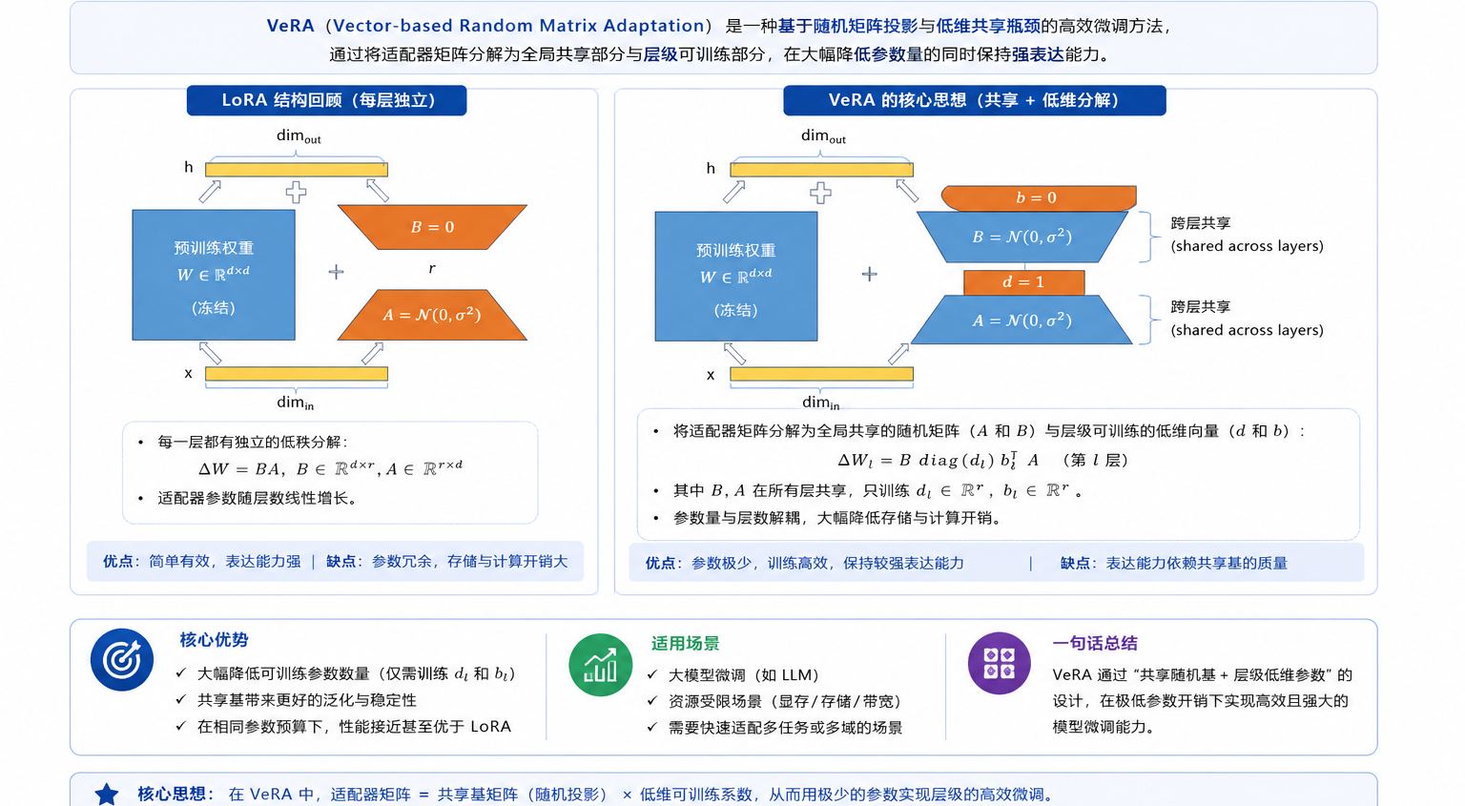
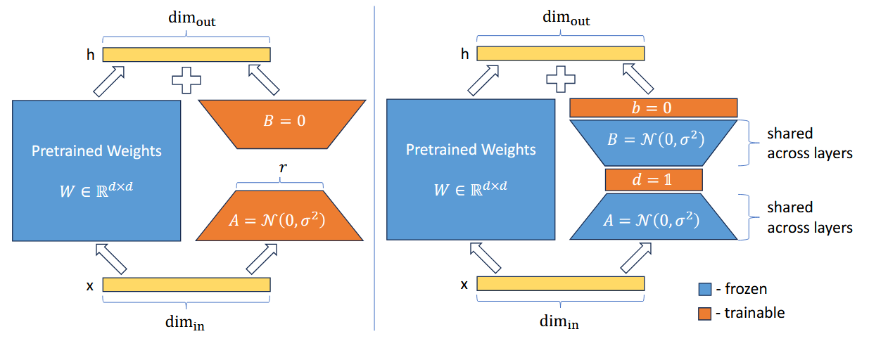
常用算法
VeRA：权重分解
VeRA 的灵感来源于人工智能中的“随机矩阵投影”和模型“固有维度”理论：大模型的低秩增量矩阵本身不需要费尽心思去从头训练，随机初始化的矩阵就具备足够的表达潜力。LoRA微调在每一层都需要存储不同的A，B矩阵，造成了很大的内存开销。
在 VeRA 架构中，增量矩阵被切分为全局共享且冻结的随机矩阵（A 和 B）与层级可训练缩放向量（d 和 b）。通过冻结共享随机矩阵，只训练层次缩放向量，达到节省内存，提高模型训练优化的目的。
[6]Kopiczko D, Blankevoort T, Asano Y. Vera: Vector-based random matrix adaptation[C]//International Conference on Learning Representations. 2024, 2024: 6815-6835.

Slide 21
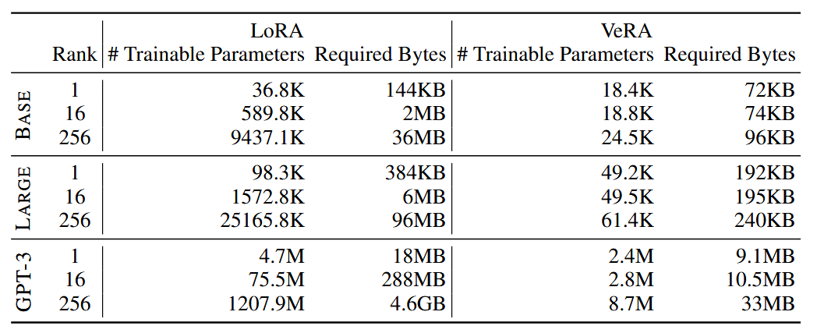
常用算法
VeRA：创新点
LoRA:
全局共享且冻结的随机矩阵
在整个模型的所有 Transformer 层之间，甚至在所有不同的微调任务之间，完全共享同一对随机生成的低秩矩阵 A 和 B。它们在训练期间被彻底冻结，不参与更新 。
VeRA:
层级可训练缩放向量
引入了两个非常小的可训练向量 d 和 b（在公式中表示为对角矩阵） 。这两个向量的作用就像“开关”和“调节阀”，专门负责放大、缩小或关闭由随机矩阵 A 和 B 组合出来的特定行和列 。
无损压缩的存储范式
由于 A 和 B 是纯随机矩阵，在模型保存和多租户部署时，完全不需要存储 A 和 B 的矩阵数值，只需保存一个几比特的随机数种子（Seed）和层级的缩放向量。
这样的改动使得在面对深层模型架构时，参数存储量 成倍数 减少
[6]Kopiczko D, Blankevoort T, Asano Y. Vera: Vector-based random matrix adaptation[C]//International Conference on Learning Representations. 2024, 2024: 6815-6835.

Slide 22
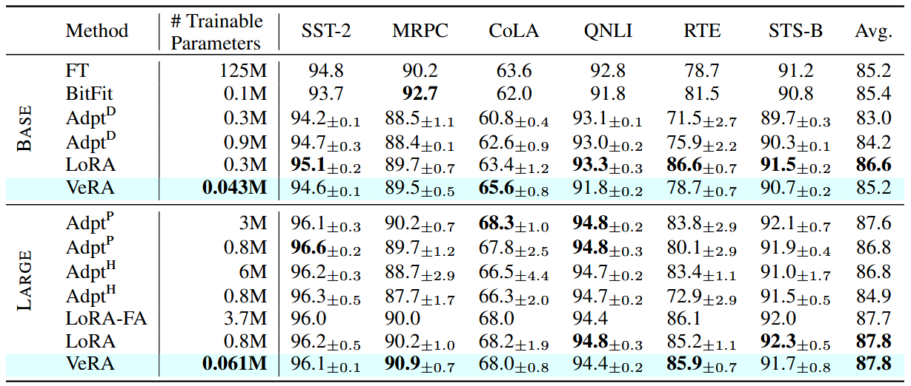
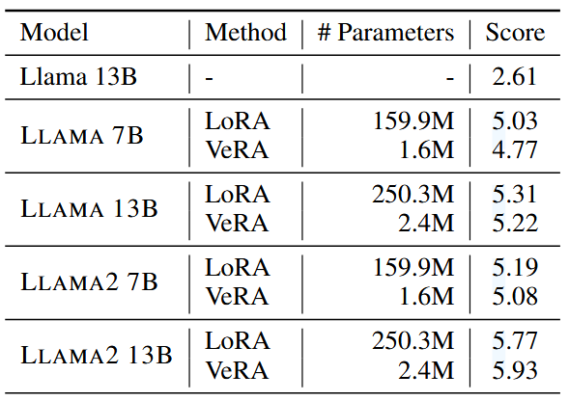
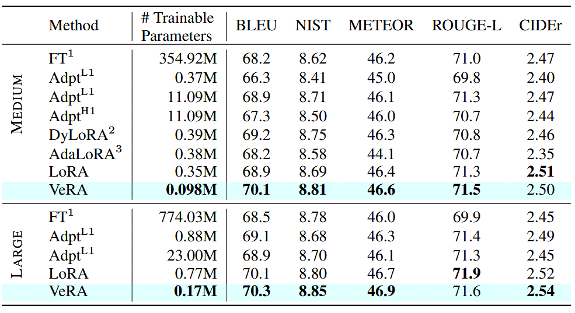
常用算法
VeRA 的表现
VeRA 在 GLUE、E2E、图像分类、指令微调上整体接近 LoRA
训练参数通常比 LoRA 少一个数量级，某些场景可到 100x 缩减
[6]Kopiczko D, Blankevoort T, Asano Y. Vera: Vector-based random matrix adaptation[C]//International Conference on Learning Representations. 2024, 2024: 6815-6835.

Slide 23
PART 04
典型案例
Notes:
裂缝检测，先看看。实际场景与应用？不同类型方法的思路与结果（图与数值）。

Slide 24
典型案例
案例：用 QLoRA 在单张消费级显卡上微调 7B 模型
场景 把一个开源 7B 大模型微调成「客服问答助手」，但手头只有一张 24GB 显存的显卡——全精度微调约需 60GB+，根本做不到。
1
加载并量化底座 把底座做 4-bit 量化（NF4）——7B 从约 14GB 压到约 4GB 显存
成果
单张 24GB 消费级显卡即可完成
显存占用约降至原来的 1/3
适配器仅数十 MB，便于分发与多任务切换
全程使用开源工具链
2
注入 LoRA 适配器 r=64、α=16，加到各线性层，仅 <1% 参数可训练
3
准备数据并训练 用问答指令数据集，bf16 计算 + 分页优化器训练
4
保存适配器 训练完成，得到的 LoRA 适配器仅几十 MB
5
部署与切换 「底座 + 适配器」即可推理；换任务只需替换适配器

Slide 25
参考文献
[1]Hu E J, Shen Y, Wallis P, et al. Lora: Low-rank adaptation of large language models[J]. Iclr, 2022, 1(2): 3.
[2]Dettmers T, Pagnoni A, Holtzman A, et al. Qlora: Efficient finetuning of quantized llms[J]. Advances in neural information processing systems, 2023, 36: 10088-10115.
[3] Xu, Y., Xie, L., Gu, X., et al. QA-LoRA: Quantization-Aware Low-Rank Adaptation of Large Language Models[J]. ICLR, 2024.
[4] Li, Y., Yu, Y., Liang, C., et al. LoftQ: LoRA-Fine-Tuning-Aware Quantization for Large Language Models[J]. International Conference on Learning Representations (ICLR), 2024.
[5]Liu S Y, Wang C Y, Yin H, et al. Dora: Weight-decomposed low-rank adaptation[C]//Forty-first International Conference on Machine Learning. 2024.
[6]Kopiczko D, Blankevoort T, Asano Y. Vera: Vector-based random matrix adaptation[C]//International Conference on Learning Representations. 2024, 2024: 6815-6835.

Slide 26
感 谢 观 看
敬请各位老师与同学批评指正

